Slide 1


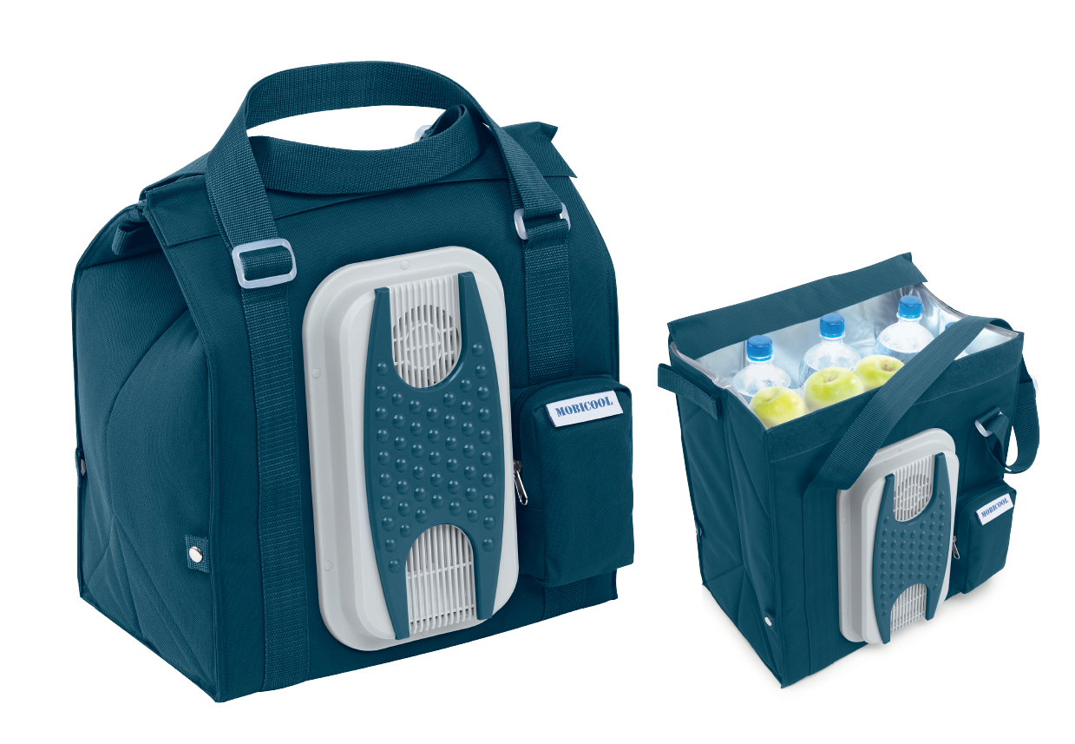
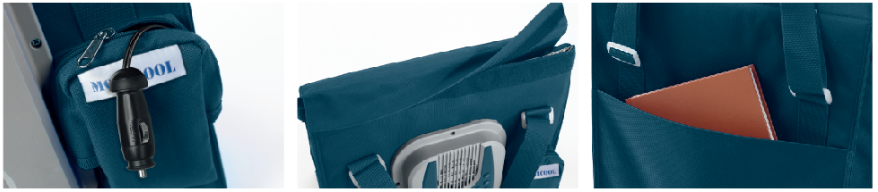
S28
便携式电子冷藏袋
市场参考价： 638.00
批发价：260.00
规格：12V DC 35W
容量：28L 2.3KG
产品尺寸：370×230×410mm
装箱明细：6pcs/箱
制冷温度范围：
制冷最大可低于环境温度15℃
双风扇系统可快速制冷
包外的口袋可以放置数据线，可折叠为较小尺寸为37x10.5x42cm，
尼龙肩带可将冷藏袋固定于购物车上
方便的开口，背面有附加的口袋可以放小物品
肩带可以自由调节成手提或是肩背放置电源线的小口袋。

